Slide 1
1.3. Clases envolventes
Notes:
1

Slide 2
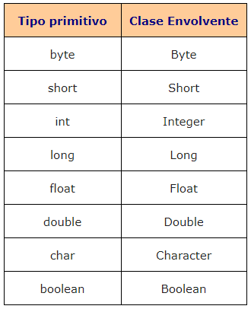
Para cada uno de los tipos de datos primitivos existen una clase de envoltura asociada:
Estas clases proporcionan métodos que permiten manipular el tipo de dato primitivo como si fuese un objeto.
Notes:
2

Slide 3
public class PruebaDatosPrimitivos {
public static void main(String[] args) {
System.out.println("Máximo y mínimo valor para un tipo de dato byte:");
System.out.println(Byte.MIN_VALUE + " " + Byte.MAX_VALUE);
System.out.println("Máximo y mínimo valor para un tipo de dato short:");
System.out.println(Short.MIN_VALUE + " " + Short.MAX_VALUE);
System.out.println("Máximo y mínimo valor para un tipo de dato int:");
System.out.println(Integer.MIN_VALUE + " " + Integer.MAX_VALUE);
System.out.println("Máximo y mínimo valor para un tipo de dato long:");
System.out.println(Long.MIN_VALUE + " " + Long.MAX_VALUE);
System.out.println("Máximo y mínimo valor para un tipo de dato float:");
System.out.println(Float.MIN_VALUE + " " + Float.MAX_VALUE);
System.out.println("Máximo y mínimo valor para un tipo de dato double:");
System.out.println(Double.MIN_VALUE + " " + Double.MAX_VALUE);
}
}
Notes:
3

Slide 4
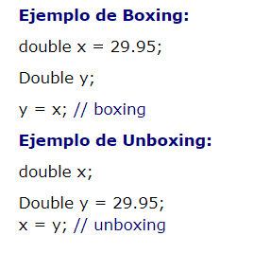
Las conversiones entre los tipos primitivos y sus clases envolventes son automáticas. No es necesario hacer un casting. Para realizarlas se utiliza el Boxing/Unboxing.
Boxing: Convertir un tipo primitivo en su clase Wrapper.
Unboxing: Convertir un objeto de una clase Wrapper en su tipo primitivo.

Slide 5
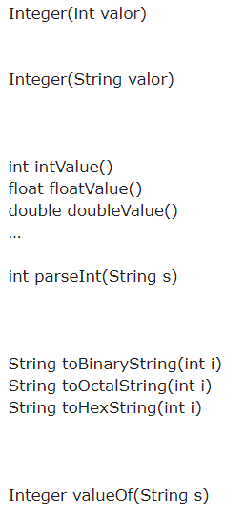
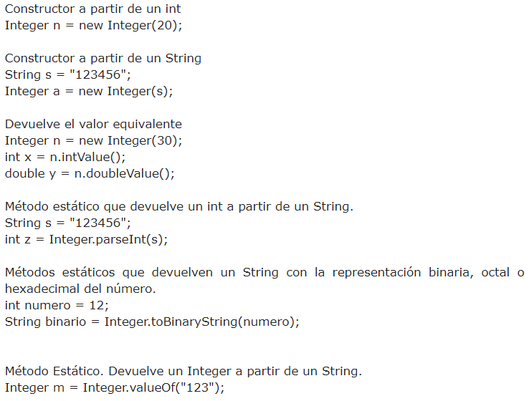
Clase Integer
En la siguiente tabla aparecen algunos métodos de la clase Integer. El resto de clases envolventes correspondientes a tipos primitivos numéricos tienen métodos similares.

Slide 6
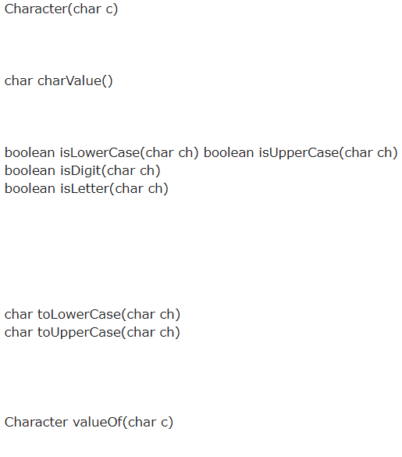
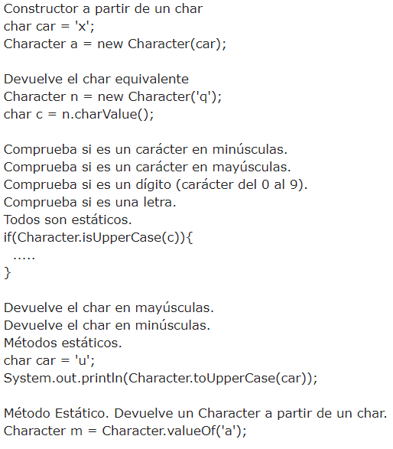
Clase Character
Provee una serie de métodos para manipular los datos de tipo char. En la siguiente tabla aparecen algunos de estos métodos.

Slide 7
Ejemplo de uso de la clase Character: programa que lee un texto por teclado y muestra cuántos dígitos y letras contiene.
import java.util.Scanner;
public class JavaApplication325 {
public static void main(String[] args) {
Scanner sc = new Scanner(System.in);
String texto;
int cuentaCifras = 0, cuentaLetras = 0;
System.out.println("Introduce texto ");
texto = sc.nextLine();
for (int i = 0; i < texto.length(); i++) {
if (Character.isDigit(texto.charAt(i))) {
cuentaCifras++;
} else if (Character.isLetter(texto.charAt(i))) {
cuentaLetras++;
}
}
System.out.println("El texto contiene " + cuentaCifras + " dígitos");
System.out.println("El texto contiene " + cuentaLetras + " letras");
}
}

